Slide 1

Módulo 4. Introducción a Angular
Tema II. Directivas
Recursos: https://angular.io/start
https://cli.angular.io/
https://www.udemy.com/course/the-complete-guide-to-angular-2/
https://www.youtube.com/playlist?list=PLU8oAlHdN5BnNAe8zXnuBNzKID39DUwcO)
(videos 14-18)

Slide 2
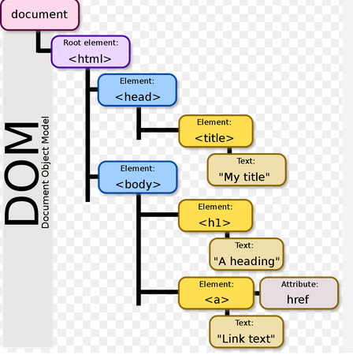
Directivas: son instrucciones en el DOM
Las siglas DOM significan Document Object Model, o lo que es lo mismo, la estructura del documento HTML. Una página HTML está formada por múltiples etiquetas HTML, anidadas una dentro de otra, formando un árbol de etiquetas relacionadas entre sí, que se denomina árbol DOM (o simplemente DOM).
En Javascript, cuando nos referimos al DOM nos referimos a esta estructura de árbol, mediante la cuál podemos modificar los elementos del HTML desde Javascript, añadiendo nuevas etiquetas, modificando o eliminando otras, cambiando sus atributos HTML, añadiendo clases, cambiando el contenido de texto, etc...

Slide 3
Directivas
¿Qué son?
Son instrucciones que se aplican a etiquetas HTML para añadirle una funcionalidad a esa etiqueta.
¿Para que sirve agregarle funcionalidad a una etiqueta?
Para modificar la estructura del DOM: nos va a permitir agregar y quitar elementos de nuestra aplicación Angular(párrafos, imágenes, etc) en dependencia de las acciones que realicen los usuarios.
Modificar la apariencia de la aplicación

Slide 4
Tipos de directivas
Directivas
Componente
Estructura
Atributo

Slide 5
Directivas de estructura: Nos permite añadir, manipular o eliminar elementos del DOM. Algunas directivas estructurales tienen un asterisco (*), que precede al nombre del atributo de la directiva.
Directivas de atributo: Alteran la apariencia o comportamiento de un elemento del DOM. Son usados como atributos de los elementos.
Directivas de Componente: Las Directivas de Componente son directivas con un Template. Los componentes tienen decoradores "@Component", el componente es un decorador @Directive que es extendido con características propias de los templates.

Slide 6
Directivas
Componente
Estructura
Atributo
Angular
ngIf
ngClass
ngFor
ngStyle
Personalizadas
ngSwitch
ngPlural
ngModel
ngTemplate
ngComponentOutlet

Slide 7
Directiva ngIf
*ngIf: Nos permite incluir condicionales de lógica en nuestro código, como por ejemplo evaluar sentencias, hacer comparaciones, mostrar u ocultar secciones de código.

Slide 8
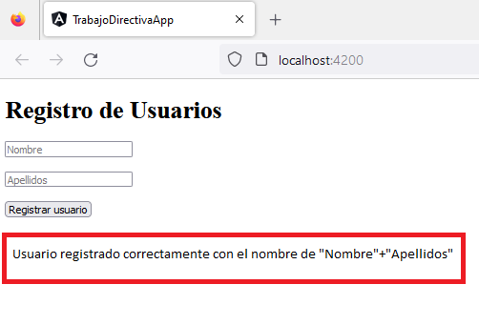
Ejemplo
Dada la siguiente aplicación se quiere que cuando el usuario ponga sus datos y haga click en el botón aparezca un párrafo en el html que diga “usuario registrado correctamente”. Si el usuario pulsa el botón y no se han especificado los datos del usuario no debe mostrarse nada.

Slide 9
Importante !!!!!!
En este caso, por ser un ejemplo sencillo, vamos a trabajar con un solo componente , por lo cual vamos a utilizar el componente app.
En la práctica es necesario crear nuevos componentes (una aplicación en Angular puede llegar a tener un amplio volumen de componentes) y luego incluirlos en el app.component.html , de forma tal que nuestro componente raíz solo tenga la responsabilidad de controlar nuestra aplicación general.

Slide 10
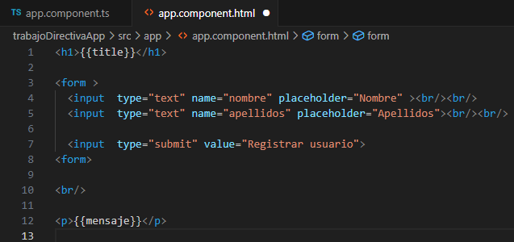
Estructura inicial de app.component.html

Slide 11
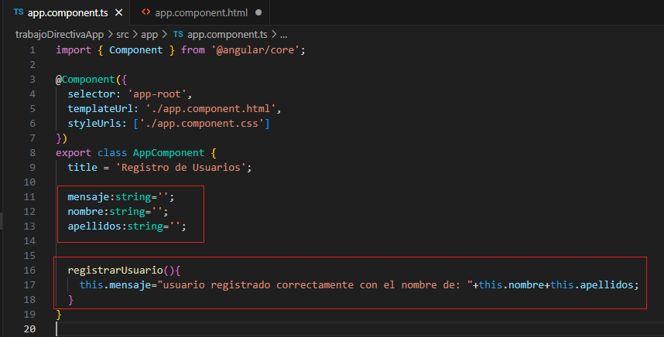
Crear los atributos y métodos de la clase

Slide 12
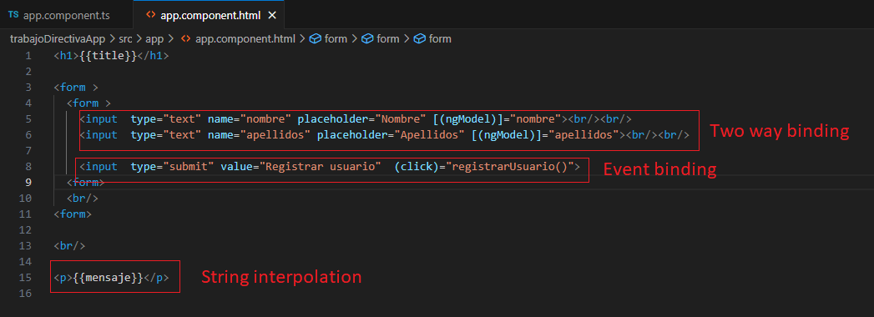
Enlazar los components con los atributos

Slide 13
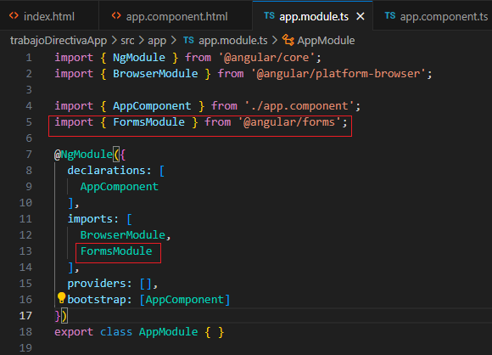
Incluir FormsModule en app.module.ts
Formularios
Directiva ngModel

Slide 14
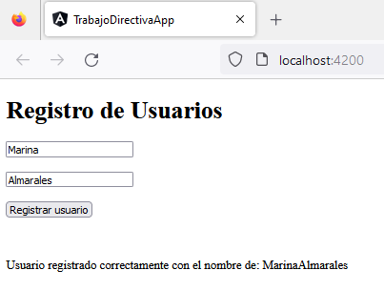
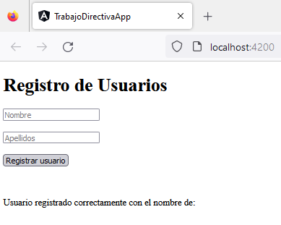
Problema

Slide 15
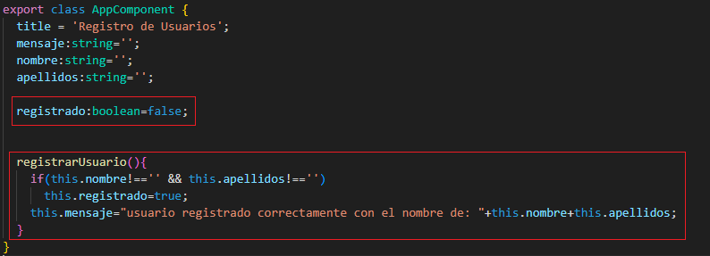
Solución
Incluir una propiedad que indique si el usuario se pudo registrar. Esta propiedad va a ser verdadera si se especifica el nombre y los apellidos del usuario antes de dar click en el botón Registrar. Por tanto debemos modificar también la función registra usuario.

Slide 16
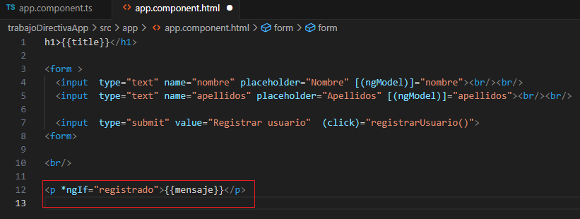
En app.component.html la etiqueta párrafo debe aparecer si se puede registrar el usuario.
Si registrado tiene el valor de true, se crea la etiqueta párrafo, sino no aparece nada en el documento. Es importante aclarar que el valor de registrado se corresponde con el resultado de evaluar la condición (“registrado”==true)
<p *ngIf="registrado==true">{{mensaje}}</p>

Slide 17
Directiva ngFor
*ngFor: Permite ejecutar bucles, los bucles son los que conocemos en lógica de programación como: for, while, foreach, etc. Con esta directiva estructural podemos evaluar de acuerdo a nuestra condición n veces.

Slide 18

Ejemplo
Supongamos que temenos en el archivo app.component.ts un arreglo con los lenguajes de programación que hemos estudiado en este curso y queremos mostrarlos en nuestra app.

Slide 19
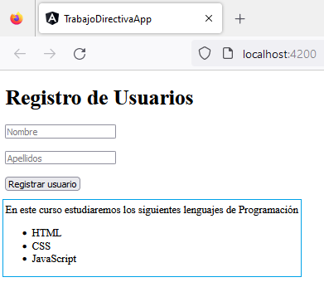

Solución
En el archivo app.component.html creamos una lista y le asignamos los valores del arreglo. Para esto utilizamos la directive *ngFor.

Slide 20
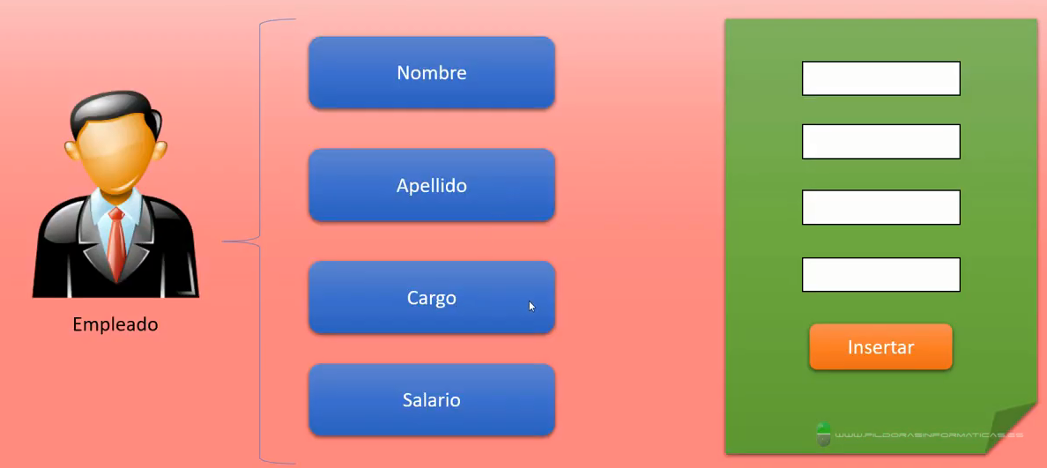
Práctica guiada
Vamos a crear un objeto de tipo empleado , el cual va a tener cuatro propiedades (Nombre, Apellido, Cargo, Salario). Tenemos que insertar en nuestra aplicación, a través de un formulario, distintos objetos de tipo empleado y que debajo del botón insertar se muestre la información del empleado.

Slide 21
Solución
Crear una nueva aplicación en Angular
Ir a la ubicación donde queremos crear la aplicación
ng new app-empleados
Ir al directorio de la aplicación
cd app-empleados
ng serve --open

Slide 22
Instalando librerías
Para este ejemplo vamos a instalar librerías imprescindibles para Angular:
Boostrap
jQuery
Popper
npm install bootstrap jquery popper.js --save
Notes:
npm install bootstrap jquery @popperjs/core
Si se usa este cmando para instalar en angular json :
"styles": [
"node_modules/bootstrap/dist/css/bootstrap.min.css",
"src/styles.css"
],
"scripts": [
"node_modules/jquery/dist/jquery.slim.min.js",
"node_modules/@popperjs/core/dist/umd/popper.min.js",
"node_modules/bootstrap/dist/js/bootstrap.min.js"
]
},

Slide 23
jQuery
Es una biblioteca de JavaScript que se utiliza para simplificar la creación de páginas web dinámicas e interactivas.
Permite manipular fácilmente el DOM de una página web, lo que significa que los desarrolladores pueden agregar, eliminar y modificar elementos HTML y CSS.
Ofrece una amplia variedad de animaciones y efectos visuales, con el fin de crear páginas web más atractivas e interactivas para los usuarios.
También ayuda a añadir interacciones de usuario a las páginas web, como hacer clic en botones, mover el mouse, desplazarse por la página, etc.
Simplifica el desarrollo multinavegador, lo que significa que los desarrolladores pueden escribir un código que funcione de manera consistente en diferentes navegadores web.
Proporciona una documentación completa y cuenta con una gran comunidad; esto facilita el aprendizaje y el soporte técnico.

Slide 24
Popper.js
Es una librería que permite crear etiquetas con información sobre un determinado elemento de una página tan solo escribiendo una simple línea de código. Tiene muy buen suporte para AngularJS y para React.

Slide 25
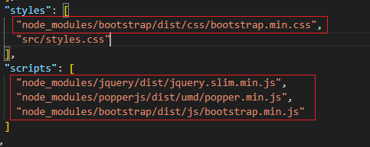
Incluir estas librerías en Angular.json

Slide 26
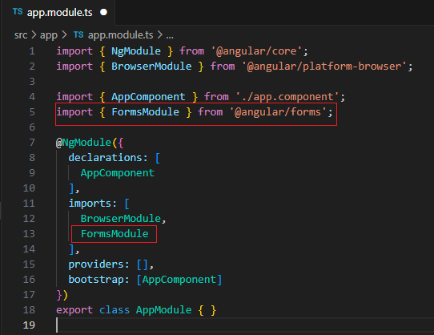
Importar el módulo de formularios

Slide 27
Importante !!!!!!
En este caso, vamos a trabajador con un solo componente , por lo cual vamos a utilizar el componente app.
En la práctica es necesario crear nuevos componentes (una aplicación en Angular puede llegar a tener un amplio volumen de componentes) y luego incluirlos en el app.component.html , de forma tal que nuestro componente raíz solo tenga la responsabilidad de controlar nuestra aplicación general.

Slide 28
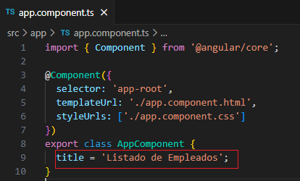
Cambiar el atributo title en app.component.ts

Slide 29
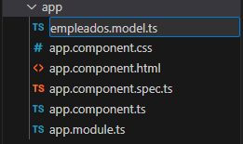
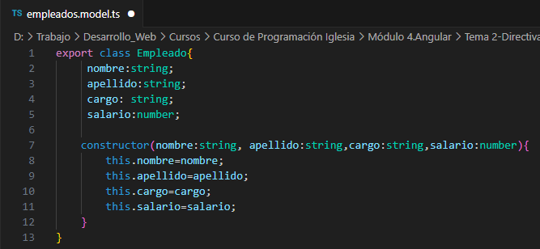
Crear la clase Empleado
constructor(nombre:string="",apellido:string="",cargo:string="",salario:number=0.0){
this.nombre=nombre;
this.apellido=apellido;
this.cargo=cargo;
this.salario=salario;
}
Notes:
Un modelo en Angular es una clase que representa un objeto con propiedades que permite la utilizaci’on de la misma desde clases externas, evitando la repetici’on del c’odigo.
Si usamos clases los objetos se crearan con new

Slide 30
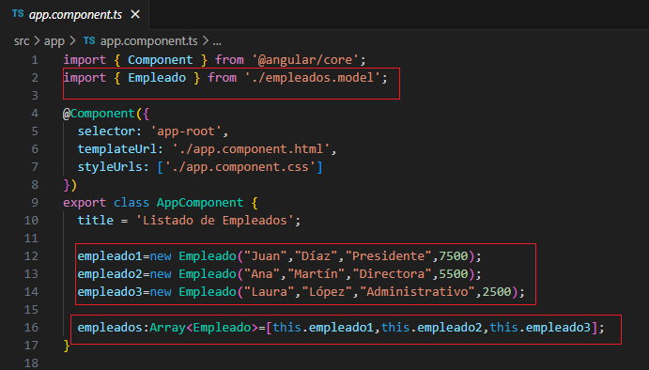
Crear un arreglo de objetos de la clase empleado

Slide 31
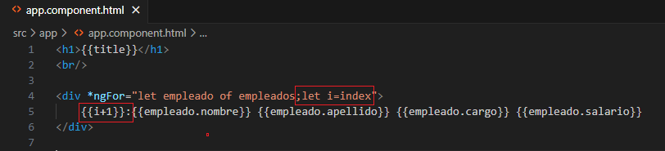
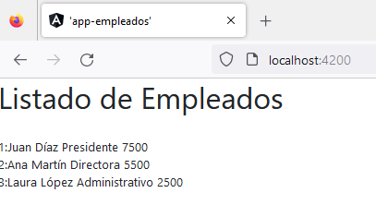
Mostrar el listado de los empleados
Si queremos mostrar la posición de cada elemento del arreglo le asignamos a i la propiedad index, recordando que el primer element0 del arreglo está en la posición 0.

Slide 32
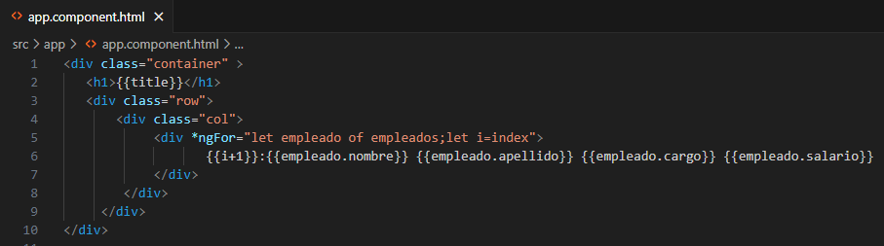
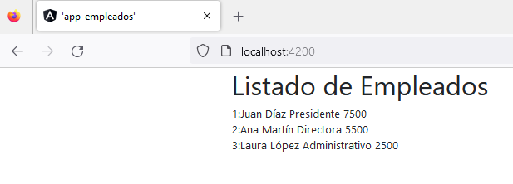
Aplicando estilos
La clase .container en bootstrap es necesaria cuando se usa nuestro sistema de cuadrícula predeterminado. Se utilizan para contener, rellenar y (a veces) centrar el contenido dentro de ellos.
La etiqueta <div> se emplea para definir un bloque de contenido o sección de la página, para poder aplicarle diferentes estilos e incluso para realizar operaciones sobre ese bloque específico.

Slide 33
Sistema de cuadrícula
Una cuadrícula es un conjunto de líneas horizontales y verticales que crea un patrón sobre el que podemos alinear nuestros elementos de diseño. Las cuadrículas nos ayudan a crear diseños de páginas en que los elementos no saltan ni cambian de tamaño cuando nos movemos de una página a otra , y así proporcionan a nuestras páginas web un aspecto mas coherente.

Slide 34
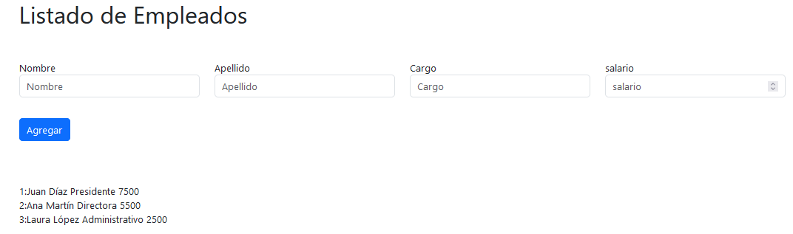
Diseño de la página

Slide 35
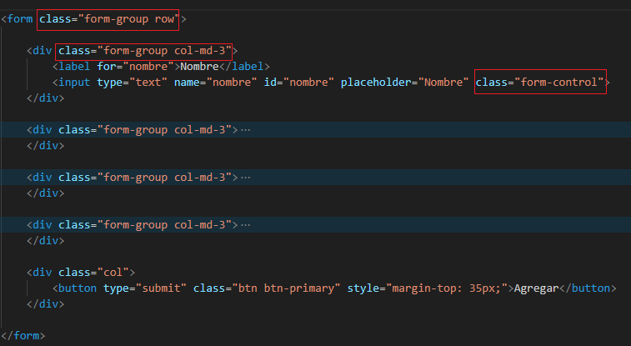




Archivo app.component.html
Estilos que Bootstrap le da a los controles de formulario
Notes:
La clase form-row se pone para que lo elementos que están dentro del bloque <div> salgan en fila.
La clase form-group col md-3 se pone para que lo elementos que están dentro del bloque <div> salgan en columna, md-3 se pone para que el cuadro de texto se aún poco más ancho.

Slide 36
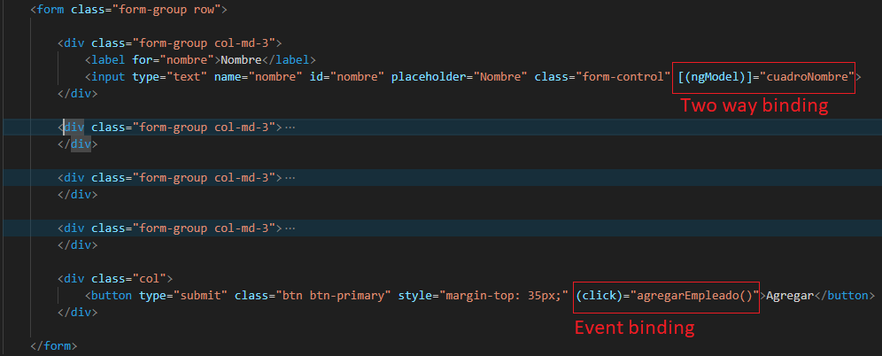
Enlaces de datos

Slide 37
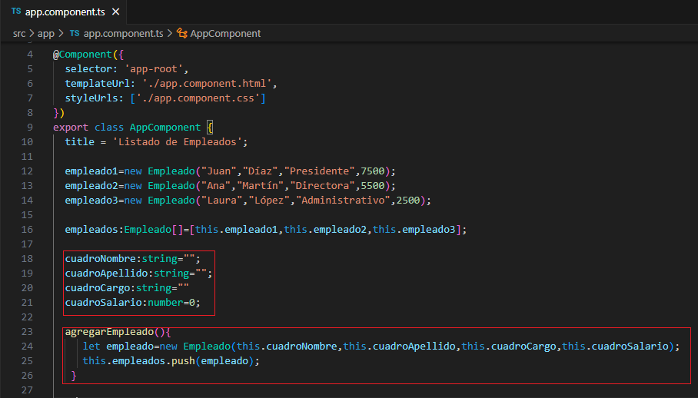
Archivo app.component.ts

Slide 38
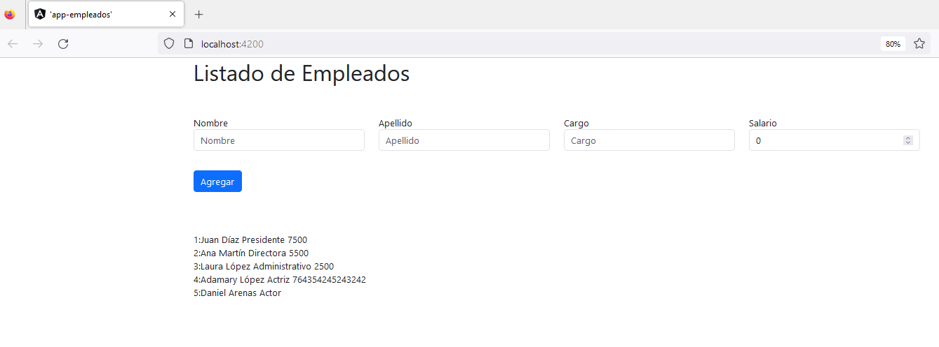
Notes:
En el últmo empleado no aparece nada en salario porque se trató de poner una cadena de caracteres y esto se considera un error

Slide 39
Directivas de atributo
ngStyle
Se utilizan para manipular de forma dinámica el aspecto visual de la información que aparece en una aplicación de Angular.
ngClass
Nos van a permitir modificar los atributos css de forma dinámica para destacar algo que aparezca en nuestra aplicación de Angular si se cumple una determinada condición.
Notes:
Nos van a permitir los atributos css de forma dinámica para e función de una condición destacar algo que aparezca en nuestra aplicación de Angular

Slide 40
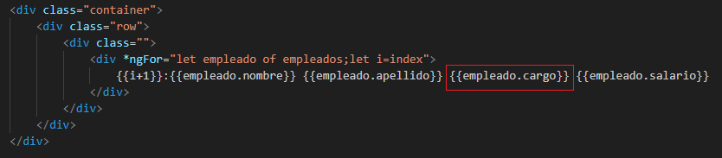
Ejemplo
Supongamos que cuando un empleado se registre con el cargo de director aparezca destacado el cargo de director.
Solución:
En el archivo app.component.html localizamos la parte correspondiente al cargo.

Slide 41
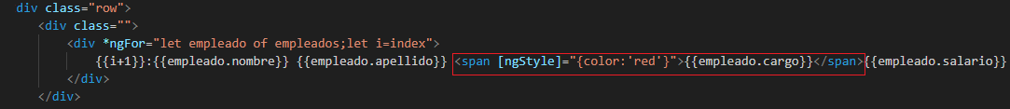
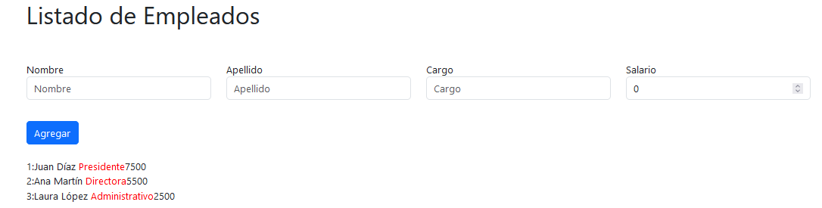
Debemos buscar una etiqueta html que nos permita incluir esta directiva ngStyle. Esta directiva la podemos incluir en cualquier etiqueta. Como en este caso queremos que la directiva se aplique solo al cargo incluimos una etiqueta <span> la cual no modifica para nada la estructura del párrafo en el que se encuentra el cargo del empleado.
Notes:
A continuaci’on de la directive ngStyle incluimos los atributos css que se van a utilizer para destacar el texto.
span es un contenedor de línea. Sirve para aplicar estilo al texto o agrupar elementos en linea.

Slide 42
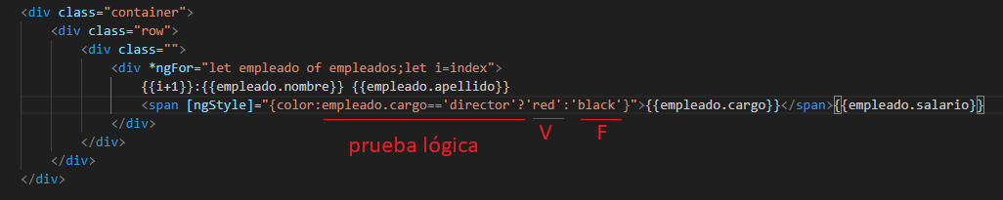
¿Cómo conseguimos que se destaque solo si es un director?
Inlcuir el operador ternario y la directive ngStyle
<span [ngStyle]="{color:(empleado.cargo=='director'||empleado.cargo=='Director')?'red':'black'}">{{empleado.cargo}}</span>
Notes:
Esta directiva es muy útil cuando queremos modificar una sola propiedad css.

Slide 43
ngClass
La directiva ngClass se utiliza cuando queremos modificar más de un atributo css haciendo uso de una hoja de estilos externa.
Supongamos que queremos modificar más de una propiedad:
Color: rojo
Negrita
Subrayado

Slide 44
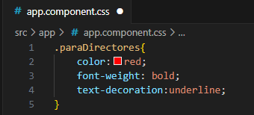
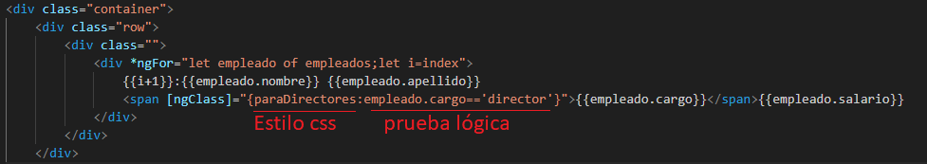
¿Cómo usar esta directiva?
Definir una clase en css con las propiedades que queremos modificar y los valores que van a tomar estas propiedades.
<span [ngClass]="{paraDirectores:(empleado.cargo=='director'||empleado.cargo=='Director')}">
{{empleado.cargo}}</span>

Slide 45
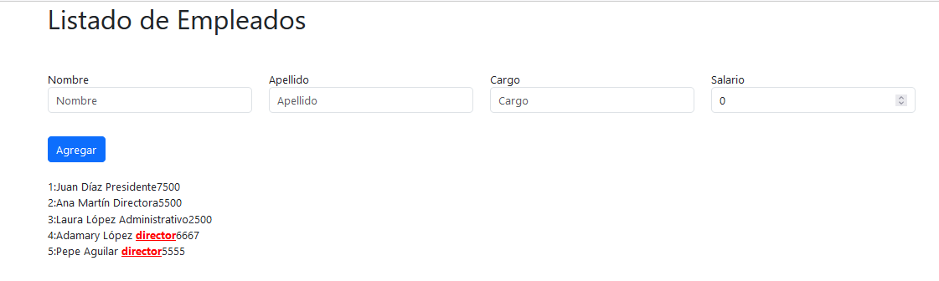

Slide 46
Estudio independiente
Crear un componente empleados que realice todas las funcionalidades descritas anteriormente. Tenga en cuenta que el componente app solo debe tener un enlace a dicho componente.

Slide 47
Ejercicio1
Cree una nueva aplicación en Angular llamada Ejercicio-directivas
Adiciona un botón que diga desplegar detalles.
Adiciona un párrafo con el contenido que desees.
La visualización del párrafo debe alternarse con el click del botón(si el párrafo está visible al dar click en el botón desparece)
Al dar click en el botón se debe guardar en un arreglo el consecutivo correpondiente.Mostrar ese arreglo después del párrafo.
A partir del consecutivo 5 poner color de fondo azul (ngStyle ) y color de fuente rojo(ngClass).

Slide 48
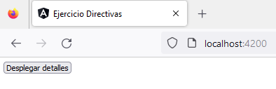
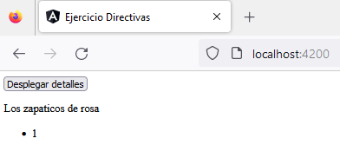
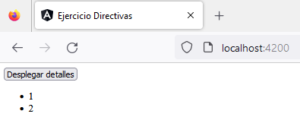
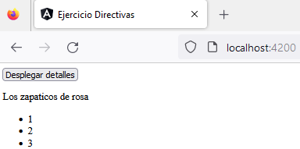
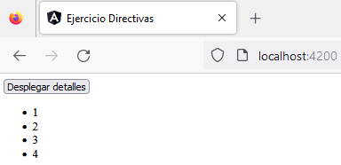
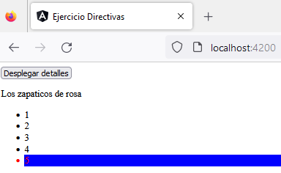

Slide 49
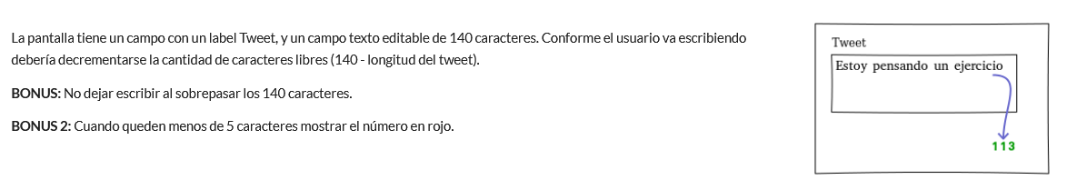
Ejercicio 2

Slide 50
Módulo 4. Introducción a Angular
Tema II. Directivas
Recursos: https://angular.io/start
https://cli.angular.io/
https://www.udemy.com/course/the-complete-guide-to-angular-2/

